Slide 1
Ćwiczenia na mięśnie brzucha

Slide 2
Mięśnie brzucha :
Pozwalają na utrzymywanie wyprostowanej postawy ciała,
Dzięki napinaniu, jak i skurczaniu umożliwiają wiele funkcji (oddychanie, mowa),
Ułatwiają wykonywanie dużej ilości ruchów,
Osłaniają razem z żebrami organy wewnętrzne.

Slide 3
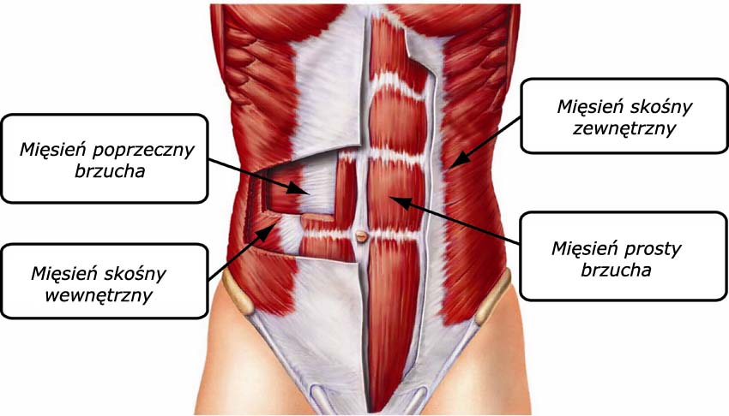

Slide 4
Ćwiczenia w domu
Brzuszki różnego rodzaju,
Deska,
Przyciąganie nóg do klatki piersiowej w siadzie,
Nożyce,
Rowerek - leżąc na plecach, uginamy kolana pod kątem 90 stopni. Wykonujemy ruchy przypominające jazdę na rowerze.

Slide 5
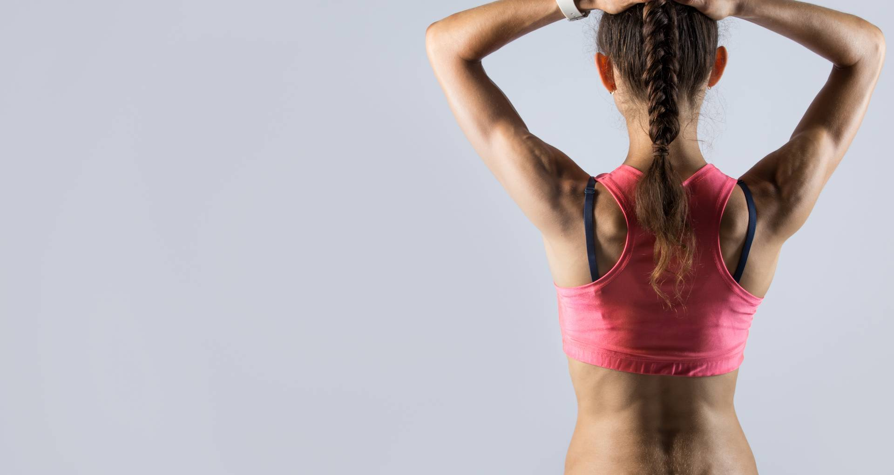
Trening ABS
Trening dedykowany jest osobom, które chcą efektywnie pracować nad wyglądem brzucha i wzmocnić mięśnie. Podczas ćwiczeń angażujemy do pracy mięśnie górnej oraz dolnej części brzucha, ale również mięśnie skośne, mięśnie poprzeczne i mięśnie dolnego odcinka brzucha. Intensywny trening ABS pozwala spalić w ciągu godziny od 250 do nawet 500 kcal.
Trening ABS sprzyja utrzymaniu prawidłowej postawy ciała.

Slide 6
Przykładowy trening ABS

Slide 8
Dziękuję za uwagę

